Slide 1
CHUYÊN ĐỀ: TIẾP CẬN CHẨN ĐOÁN VÀ ĐIỀU TRỊ UNG THƯ DẠ DÀY
Sinh viên trình bày: Cù Thanh Việt – Y17E – tổ 29
MSSV: 111170394

Slide 2
NỘI DUNG
1.
DỊCH TỄ
2.
CÁC YẾU TỐ NGUY CƠ
3.
SƠ LƯỢC VỀ GIẢI PHẪU
4.
CHẨN ĐOÁN
5.
ĐIỀU TRỊ
6.
TIÊN LƯỢNG

Slide 3
DỊCH TỄ

Slide 4
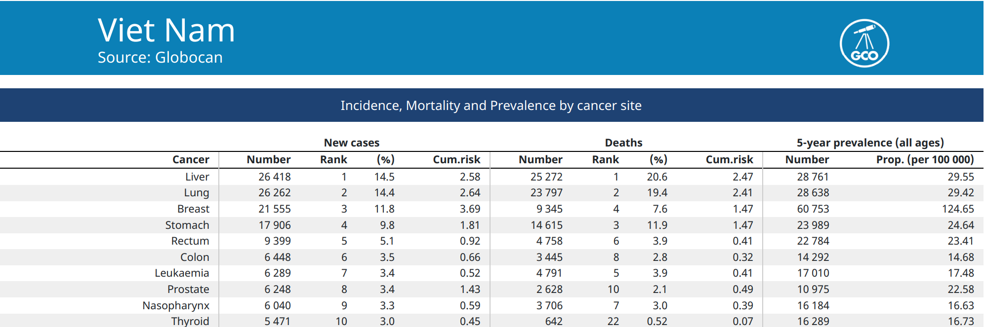
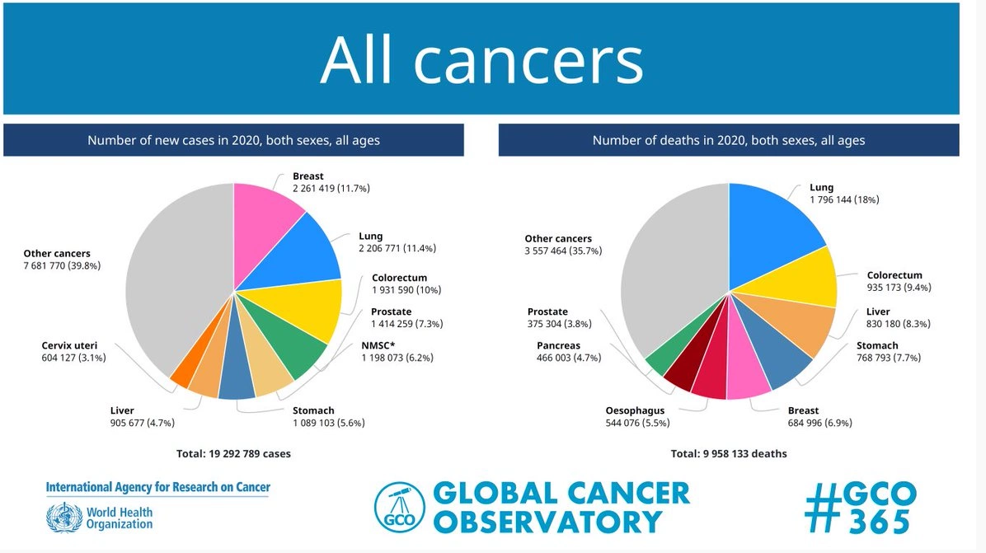
TỔNG QUAN
Theo Globocan 2020, trên thế giới có khoảng 19,3 triệu người mắc và 9,9 triệu ca tử vong do ung thư dạ dày. Đây là căn bệnh đứng hàng thứ 5 trong các bệnh lí ác tính. Cũng là nguyên nhân tử vong đứng thứ 4 trong các bệnh lí ác tính thường gặp.
Tại Việt Nam, theo Globocan 2020, ung thư dạ dày đứng hàng thứ 4 trong các loại ung thư thường gặp

Slide 5
Môi trường, dinh dưỡng, thói quen sinh hoạt
Di truyền, tiền sử gia đình
YẾU TỐ NGUY CƠ
Tiền căn
Khác

Slide 6
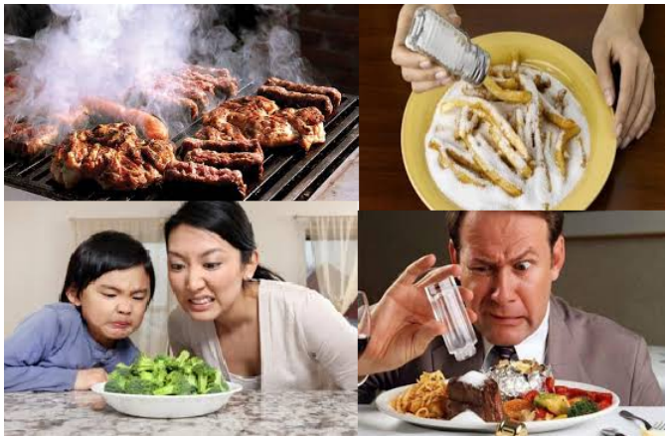
Môi trường, dinh dưỡng, thói quen sinh hoạt
► Ăn mặn
► Ăn nhiều chất đạm và chất béo
► Ăn không đủ trái cây hoặc rau quả
► Chế độ ăn nhiều tinh bột phức tạp
► Thức ăn nhiễm nấm Alflatoxin
► Thức ăn: cá thịt ướp muối, thức ăn nhanh, hun khói

Slide 7

MÔI TRƯỜNG
► Hút thuốc lá, nghiện rượu
► Môi trường nhiễm phóng xạ
► Môi trường sản xuất cao su, than đá
► Nguồn nước nhiễm bẩn

Slide 8
Di truyền
Một số mối liên quan giữa gen và ung thư dạ dày:
► Gia đinh có người thân trực hệ bị ung thư dạ dày
► Ung thư dạ dày liên quan đến vài hội chứng di truyền hiếm gặp: ung thư dạ dày thể thâm nhiễm lan tỏa di truyền, đa polyp tuyến có tính gia đình (FAP), hội chứng Li – Fraumeni, hội chứng Lynch, ung thư vú và buồng trứng di truyền (HBOC)…

Slide 9
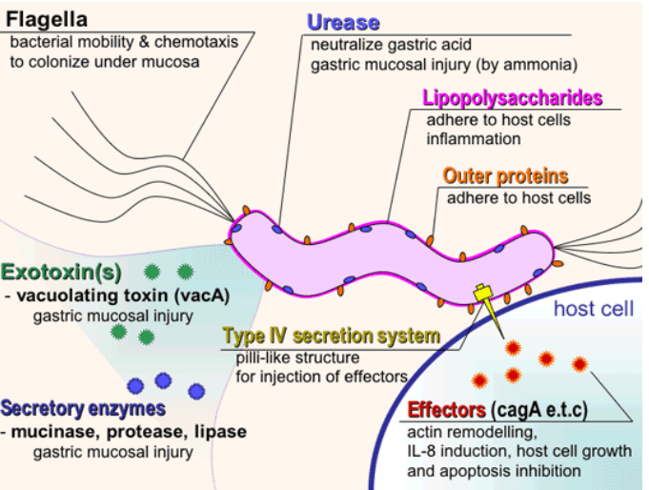
Tiền căn
► Nhiễm H. pylori
► Viêm mạn, viêm teo niêm mạc dạ dày, dị sản ruột, loạn sản
► Polyp tuyến dạ dày …
Năm 1994, WHO đã công nhận và xếp H. pylori là tác nhân quan trọng hàng đầu. Nhiễm H. pylori làm tăng nguy cơ ung thư dạ dày từ 3.6 – 17 lần, đặc biệt là H.pylori có mang yếu tố cagA

Slide 10
Các yếu tố nguy cơ khác
► Thiếu máu ác tính làm tăng nguy cơ mắc ung thư dạ dày
► Người nhóm máu A có nguy cơ ung thư dạ dày cao hơn khoảng 20% so với các nhóm máu O, B và AB

Slide 11
SƠ LƯỢC VỀ GIẢI PHẪU

Slide 12
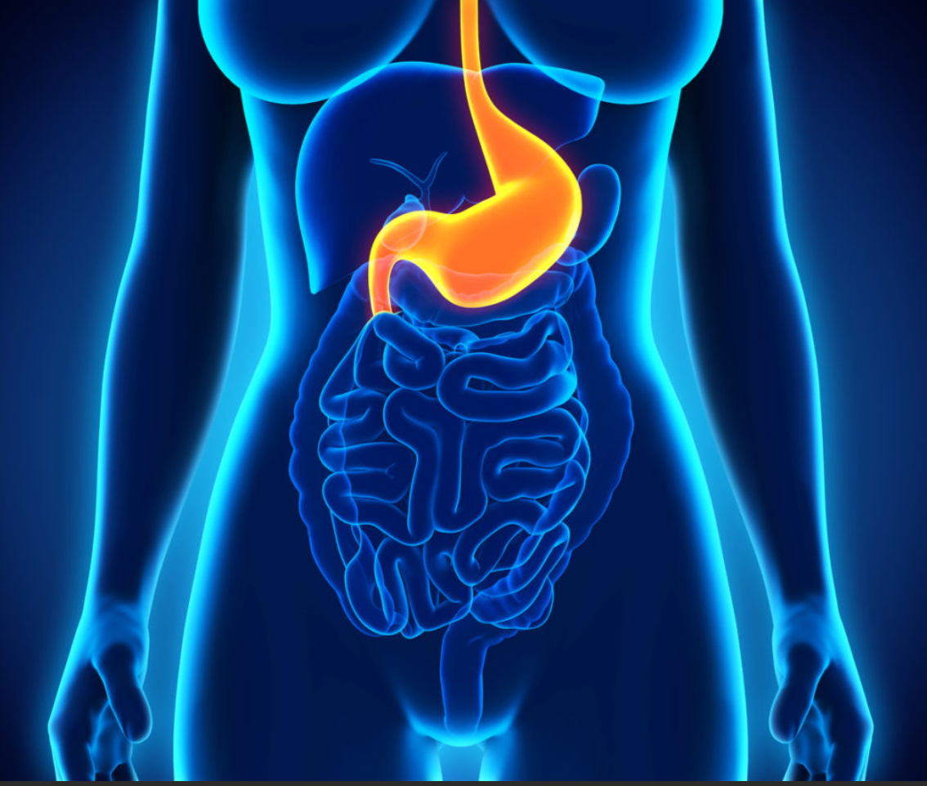
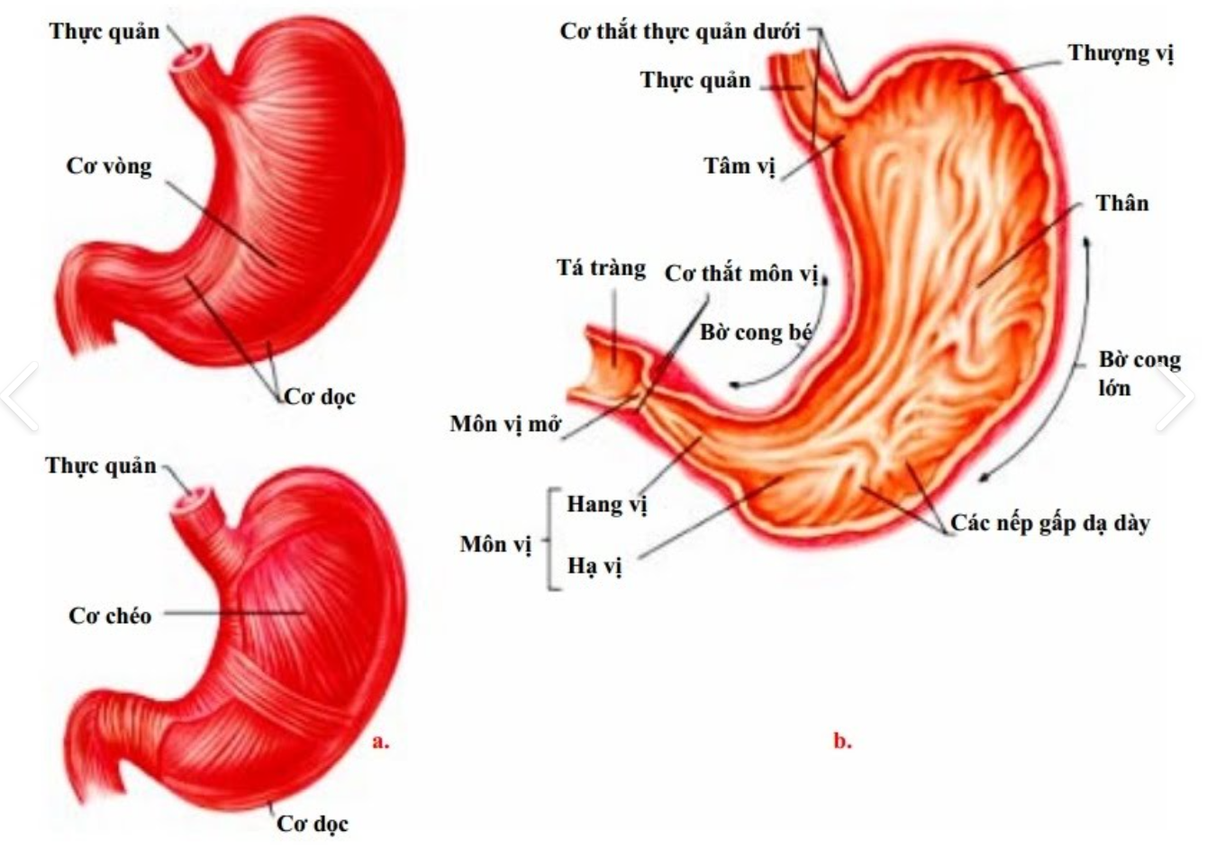
Hình thể ngoài của dạ dày

Slide 13
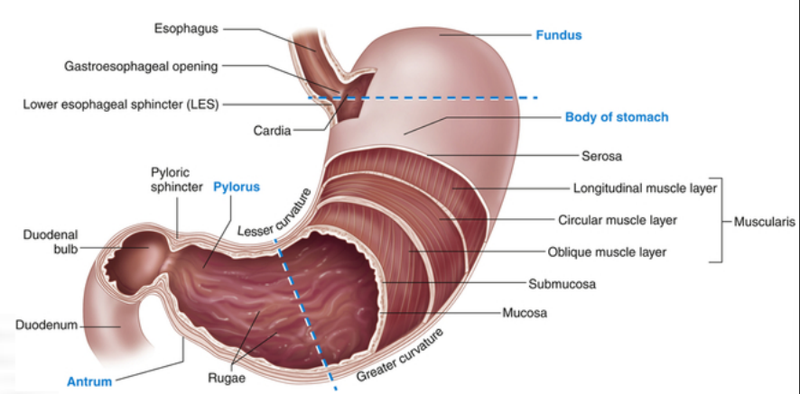
Cấu tạo dạ dày
Gồm 5 lớp:
► Thanh mạc (serosa)
► Dưới thanh mạc (subserosa)
► Cơ (muscularis)
► Dưới niêm mạc (submucosa)
► Niêm mạc (mucosa)

Slide 14
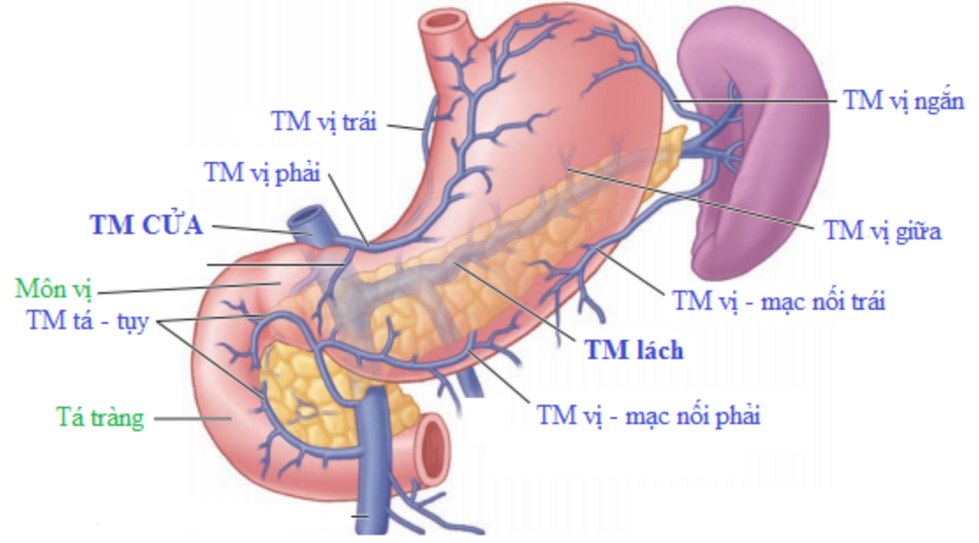
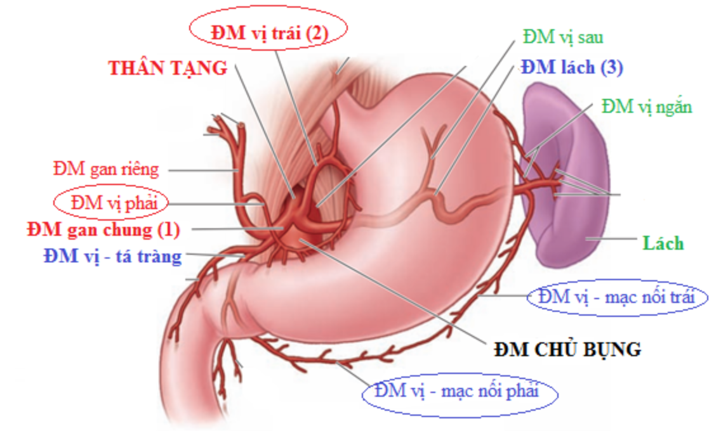
Mạch máu dạ dày

Slide 15
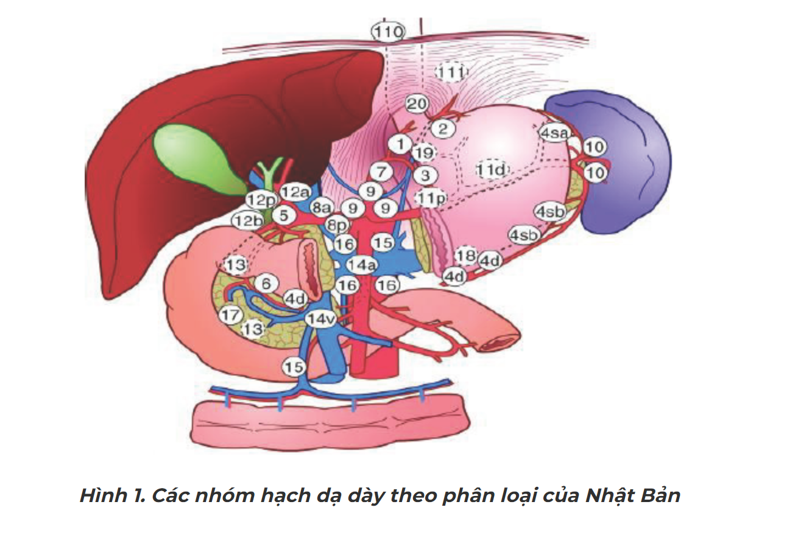
Hạch bạch huyết
Chặng 1: Các hạch nhóm 1,2,3,4,5,6 đại diện là các hạch bờ cong nhỏ, bờ cong lớn.
Chặng 2: Các nhóm 7,8,9,10,11,12. Các bạch mạch chạy về phía động mạch thân tạng, các hạch bờ trên tuỵ dọc động mạch lách, động mạch gan chung.
Chặng 3: Các nhóm hạch 13,14,15,16. Bạch huyết tập trung lại ở vùng cạnh động mạch chủ và đổ vào ống ngực

Slide 16
GIẢI PHẪU BỆNH
► 95%: Ung thư biểu mô tuyến.
► 5% còn lại : phân loại về mô bệnh học
◦ Ung thư tế bào vảy
◦ U nội tiết
◦ GIST
◦ Lymphoma ..

Slide 17
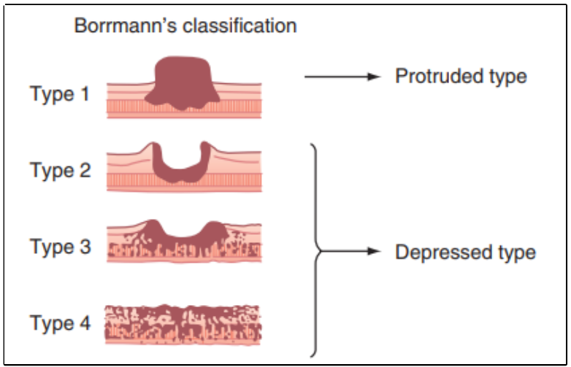
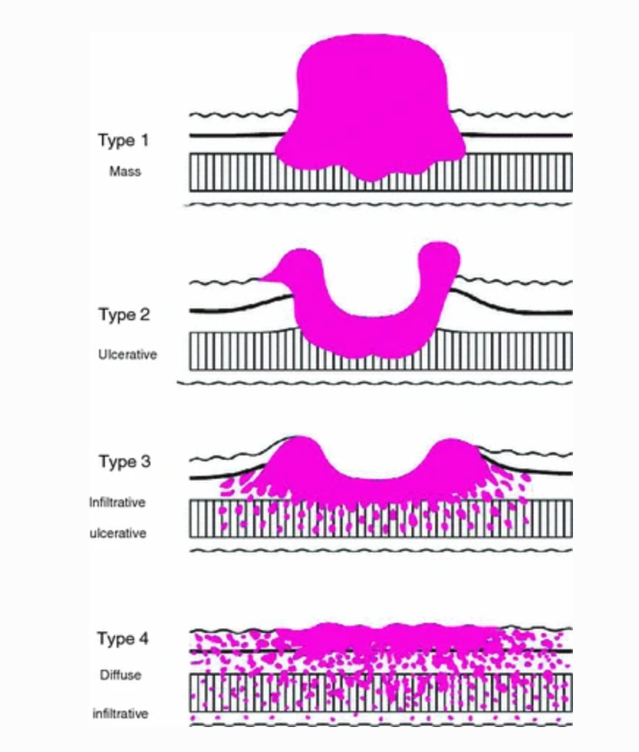
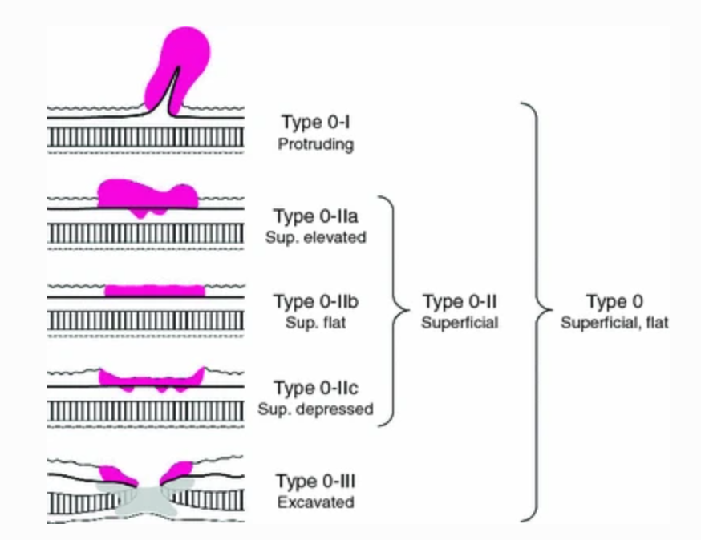
Phân loại đại thể ung thư dạ dày theo Borrmann
Phân loại đại thể ung thư dạ dày sớm theo Hội Ung thư Dạ dày Nhật Bản
Phân loại đại thể ung thư dạ dày tiến triển theo Hội Ung thư Dạ dày Nhật Bản

Slide 18
Vi thể
Phân loại vi thể ung thư dạ dày theo hệ thống của Lauren
Loại chuyển sản ruột | Loại lan tỏa
Yếu tố môi trường Viêm teo niêm mạc dạ dày, chuyển sản niêm mạc ruột ở dạ dày Tỉ lệ mắc bệnh tăng dần theo tuổi Loại tế bào tuyến Di căn theo đường mạch máu Không ổn định về mặt vi thể Đột biến gen APC Bất hoạt gen P53, P16 | Yếu tố gia đinh Nhóm máu A Nhóm tuổi trẻ Loại tế bào biệt hóa kém, tế bào nhẫn Xâm lấn xung quanh và di căn đường bạch huyết Thoái giang E Cadherin Bất hoạt gen P53, P16

Slide 19
4.
CHẨN ĐOÁN

Slide 20
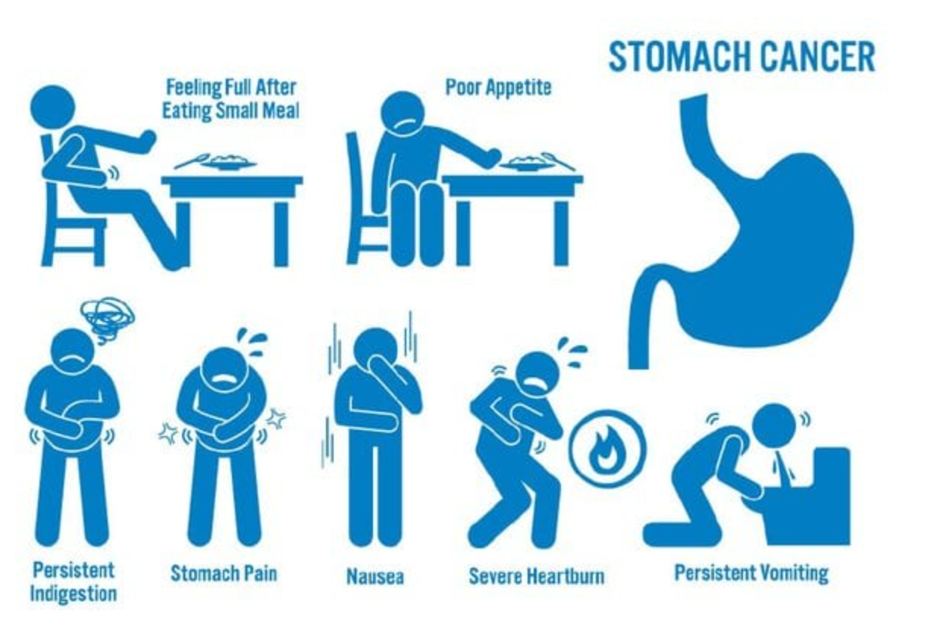
Triệu chứng lâm sàng
Giai đoạn sớm:
+ Nặng bụng mơ hồ sau ăn
+ Chán ăn, ăn không ngon
+ Đầy bụng, khó tiêu
+ Có thể buồn nôn, nôn
+ Đau vùng thượng vị âm ỉ, kéo dài
+ Nuốt khó

Slide 21
Giai đoạn muộn
- TCCN
+ Sụt cân, thiếu máu
+ Nôn ói (nôn ra máu)
+ Tiêu phân đen, tiêu ra máu
+ Vàng da
+ Đau xương, gãy xương ( di căn xương)
+ Khó thở đau ngực ( di căn phổi)
TCTT:
+ Da xanh niêm nhạt
+ Suy kiệt
+ Sờ thấy hạch thượng đòn trái
+ U bụng:
Nhìn: có thể nhìn thấy ngay ở giai đoạn muộn
Sờ: Khối cứng, bờ rõ, ít di động;
+ Gan to lổn nhổn (di căn gan)
+ Tràn dịch màng bụng: rốn lồi, tuần hoàn bang hệ, sờ thấy u to hoặc lổn nhổn dính vào thành bụng
+ Khám hậu môn trực tràng:
Thâm nhiễm cứng quanh trực tràng ( Blumer’s shelf)
U cứng chắc ở buồng trứng ( u Krukenburg) ở BN nữ

Slide 22
Chẩn đoán biến chứng ung thư dạ dày
Thủng dạ dày
Chảy máu
Hẹp môn vị
Hẹp tâm vị

Slide 23
Cận lâm sàng
CLS Chẩn đoán xác định ung thư dạ dày:
Nội soi dạ dày tá tràng kết hợp với sinh thiết (quan sát trực tiếp khối u, sinh thiết làm giải phẫu bệnh) => Tiêu chuẩn vàng
CLS chẩn đoán giai đoạn:
Chụp cắt lớp vi tính có cản quang (đánh giá giai đoạn U, đánh giá di căn)
Siêu âm qua nội soi (Giúp đánh giá tổn thương còn khu trú hay đã xâm lấn, di căn hạch cạnh dạ dày)
Các chỉ dấu sinh học: CEA, CA 19-9, CA 72-4 nhằm theo dõi đáp ứng điều trị, phát hiện bệnh tái phát
Cận lâm sàng đánh giá tình trạng đi căn xa:
CT cổ/ngực/bụng/ có cản quang
Siêu âm cổ (tìm hạch di căn)
Xạ hình xương
PET/CT.
Cận lâm sàng thường quy:
Công thức máu
Đường huyết
Chức năng gan: Bilirubin , chức năng đông máu toàn bộ, Albumin.
Men gan: AST, ALT
Chức năng thận: Ure, Creatinine máu.
X-quang ngực, ECG, siêu âm bụng

Slide 24
Nội soi dạ dày tá tràng + sinh thiết, GPB
► CLS thường quy, chỉ định tuyệt đối trong ung thư dạ dày.
► NSDD + sinh thiết làm GPB là tiêu chuẩn vàng để chẩn đoán.
► Dùng để chẩn đoán ung thư dạ dày giai đoạn sớm
► Tìm H. pylori
Chẩn đoán vị trí, hình thái của khối u dạ dày
Có 3 phương pháp
Nội soi dưới ánh sáng trắng
Nội soi nhuộm màu
Nội soi với dải ánh sáng hẹp (Narrow band imaging: NBI)

Slide 25
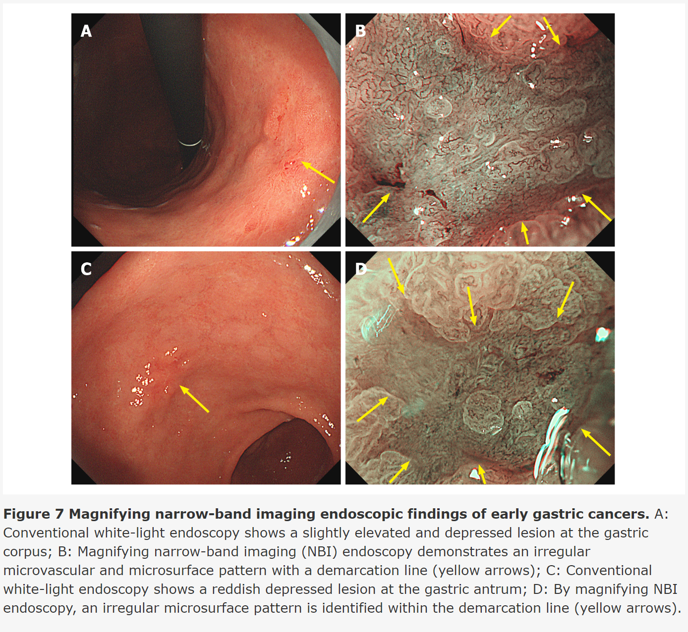
- Đây là hình ảnh dạ dày bằng phương pháp nội soi dưới ánh sáng trắng và ánh sáng có băng tần hẹp
* A: Nội soi ánh sáng trắng thông thường cho thấy tổn thương hơi nhô cao và lõm xuống tại tâm vị
* B: Nội soi hình ảnh dải hẹp phóng đại (NBI) cho thấy vi mạch và bề mặt vi mô không đều với đường phân giới (mũi tên màu vàng)
* C: Nội soi ánh sáng trắng thông thường cho thấy tổn thương lõm màu đỏ ở hang vị
* D: Bằng cách nội soi NBI phóng đại, một mẫu bề mặt không đều được xác định trong đường phân giới (mũi tên màu vàng).

Slide 26
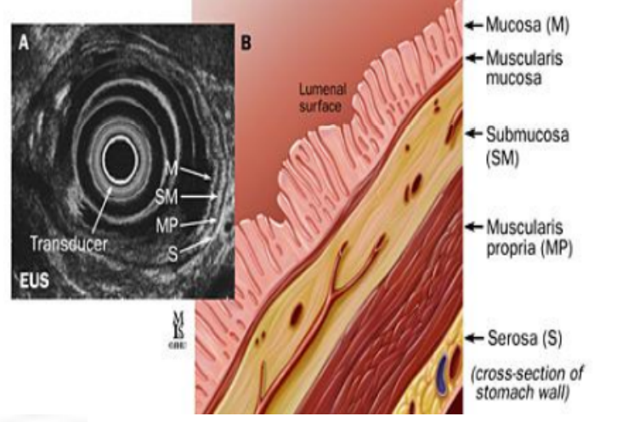
Siêu âm nội soi (Endoscopic ultrasonography)
► Giúp phân biệt được các lớp cản âm khác nhau của thành dạ dày
► Đánh giá mức độ xâm lấn ở thành dạ dày, di căn hạch và tình trạng xâm lấn các tạng xung quanh
► Tuy nhiên, đây là một thủ thuật xâm lấn, không đánh giá chính xác giai đoạn bệnh ở phúc mạc, cũng như đánh giá di căn xa

Slide 27
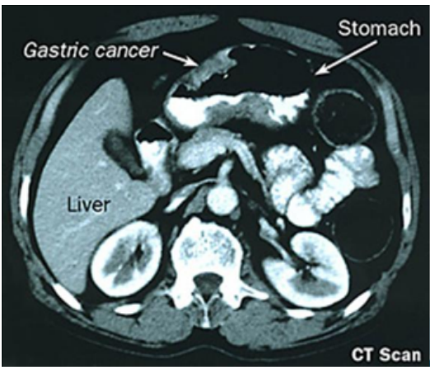
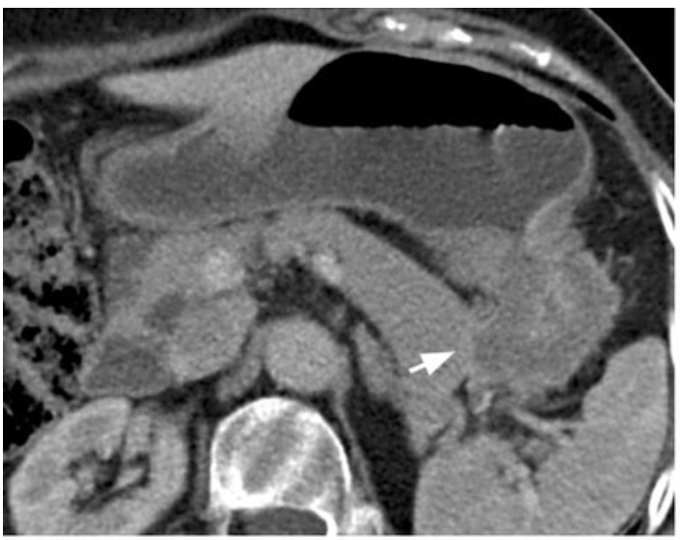
CT Scan bụng chậu có cản quang
► Thấy khối choán chỗ trong lòng dạ dày
► Tìm di căn: di căn hạch, xâm lấn tụy, gan, buồng trứng, phúc mạc, dịch ổ bụng
► Nhược điểm: không tìm thấy nhân ung thư di căn dưới 5mm ở gan và bề mặt phúc mạc
► Dùng lượng giá trước mổ
- So với EUS: độ nhạy và độ đặc hiệu trong chấn đoan xâm lấn và di căn hạch vùng là tương đương. Tuy nhiên CT scan hiệu quả trong chẩn đoán di căn trong ổ bụng.

Slide 28
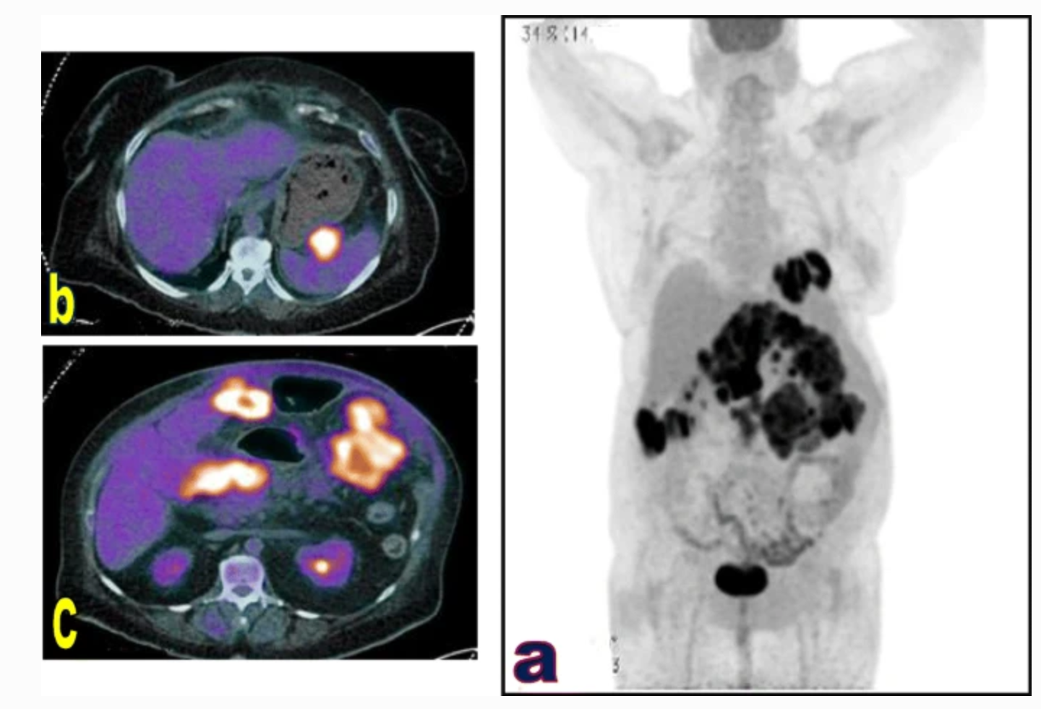
Chụp hình cắt lớp phát xạ Positron/chụp cắt lớp vi tính (PET/CT)
Giúp đánh giá ung thư dạ dày tái phát, ung thư dạ dày ở giai đoạn tiến triển hay nghi ngờ di căn xa trước khi bắt đầu hóa tri tân hỗ trợ

Slide 29
Marker ung thư
► CEA (carcinoembryonic antigen)
◦ Bình thường <10 ng/ml (>20ng/ml: xét nghiệm dương tính)
◦ Độ nhạy 41%
◦ Gặp trong nhiều ung thư khác (ung thư đại tràng, ung thư tụy, ung thư vú)
◦ Đánh giá được tái phát, di căn ung thư biểu mô.
► CA 19-9 (carbohydrat antigen 19-9)
◦ Độ nhạy cao hơn CEA
◦ Không đặc hiệu trong ung thư dạ dày.
► CA 72-4
◦ Độ nhạy khoảng 60%, độ đặc hiệu 90 – 92 %
Tuy nhiên trong thực hành lâm sàng, các dấu ấn sinh học ung thư chỉ có ý nghĩa tham khảo, có thể dung để đánh giá và theo dõi ung thư ở giai đoạn tiến xa và sau điều trị

Slide 30
Định nghĩa TNM của ung thư dạ dày theo AJCC 8
Phân nhóm T
Tx | Khối u không thể đánh giá
T0 | Không có bằng chứng của khối u nguyên phát
Tis | Ung thư in situ: khối u biểu mô chưa xâm lấn lớp Lamina propria, loạn sản độ cao
T1 | Khối u xâm lấn Lamina propria hoặc cơ niêm, hoặc dưới niêm
T1a | Khối u xâm lấn Lamina propria hoặc cơ niêm
T1b | Khối u xấm lấn lớp dưới niêm
T2 | Khối u xâm lấn lớp cơ
T3 | Khối u xâm lấn mô liên kết dưới thanh mạc và không xâm lấn phúc mạng tạng hoặc cơ quan lân cận
T4 | Khối u xâm lấn thanh mạch (phúc mạc tạng) hoặc cấu trúc lân cận
T4a | Khối u xâm lấn thanh mạc (phúc mạc tạng)
T4b | Khối u xâm lấn cấu trúc xung quanh
Phân nhóm hạch vùng N
Nx | Không thể đánh giá hạch vùng
N0 | Không có di căn hạch vùng
N1 | Di căn 1 – 2 hạch vùng
N2 | Di căn 3 – 6 hạch vùng
N3 | Di căn từ 7 hạch vùng trở lên
N3a | Di căn 7 – 15 hạch vùng
N3b | Di căn trên 15 hạch vùng
Di căn xa M
M0 | Không có di căn xa
M1 | Có di căn xa

Slide 31
PHÂN GIAI ĐOẠN UNG THƯ DẠ DÀY THEO AJCC 8
 | M0 |  |  |  |  | M1
 | N0 | N1 | N2 | N3a | N3b | Bất cứ N
T1a/T1b | IA | IB | IIA | IIB | IIIB | IV
T2 | IB | IIA | IIB | IIIA | IIIB
T3 | IIA | IIB | IIIA | IIIB | IIIC
T4a | IIB | IIIA | IIIA | IIIB | IIIC
T4b | IIIA | IIIB | IIIB | IIIC | IIIC

Slide 32
5.
ĐIỀU TRỊ

Slide 33
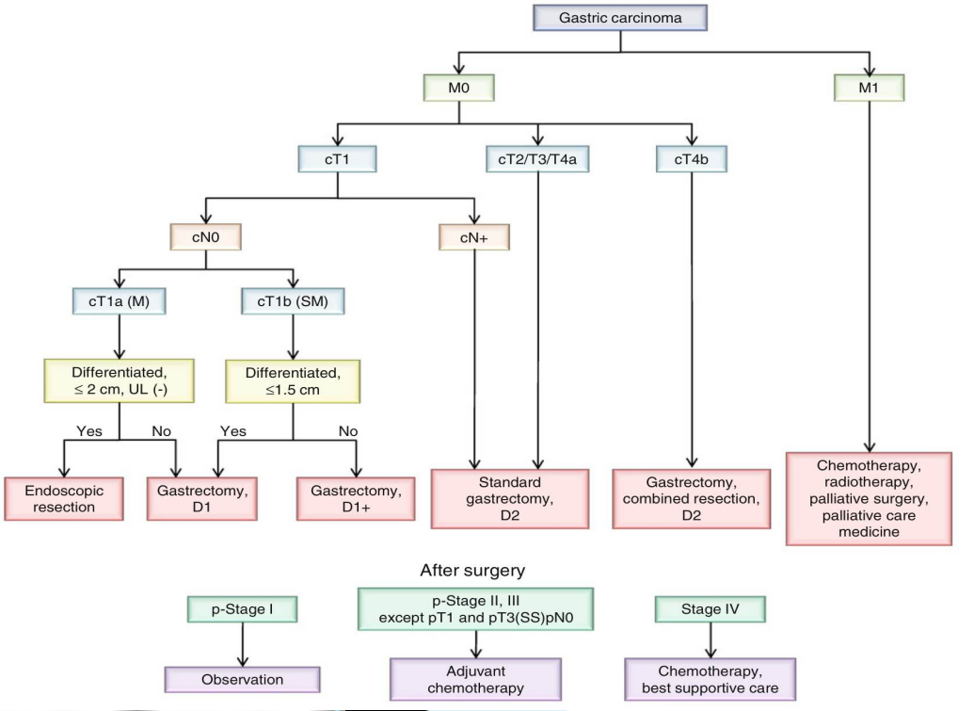
Phác đồ điều trị
Phân nhóm T
Tx | Khối u không thể đánh giá
T0 | Không có bằng chứng của khối u nguyên phát
Tis | Ung thư in situ: khối u biểu mô chưa xâm lấn lớp Lamina propria, loạn sản độ cao
T1 | Khối u xâm lấn Lamina propria hoặc cơ niêm, hoặc dưới niêm
T1a | Khối u xâm lấn Lamina propria hoặc cơ niêm
T1b | Khối u xấm lấn lớp dưới niêm
T2 | Khối u xâm lấn lớp cơ
T3 | Khối u xâm lấn mô liên kết dưới thanh mạc và không xâm lấn phúc mạng tạng hoặc cơ quan lân cận
T4 | Khối u xâm lấn thanh mạch (phúc mạc tạng) hoặc cấu trúc lân cận
T4a | Khối u xâm lấn thanh mạc (phúc mạc tạng)
T4b | Khối u xâm lấn cấu trúc xung quanh
Notes:
Adjuvant chemotherapy: hóa trị hỗ trợ

Slide 34
Nguyên tắc điều trị
⮚ Phẫu thuật cắt dạ dày mang thương tổn được lựa chọn trước tiên khi ung thư dạ dày còn chỉ định phẫu thuật triệt căn.
⮚ Phẫu thuật không triệt căn khi ung thư dạ dày có biến chứng và không còn chỉ định phẫu thuật triệt căn.
⮚ Nạo hạch triệt để trong phẫu thuật triệt căn vi tỉ lệ di căn hạch trong ung thư dạ dày khá cao
⮚ Hóa trị hỗ trợ sau mổ ở những trường hợp ung thư dạ dày tiến triển
⮚ Xạ trị chưa chứng minh được hiệu quả.
⮚ Miễn dịch liệu pháp: liệu pháp nhắm trúng đích trong những trường hợp cơ biểu hiện thụ thể HER-2

Slide 35
Phẫu thuật
Định nghĩa phẫu thuật:
Phẫu thuật triệt căn:
Phẫu thuật cắt dạ dày tiêu chuẩn: là phẫu thuật cắt dạ dày triệt căn ( cắt ít nhất 2/3 dạ dày) + nạo hạch D2
Phẫu thuật cắt dạ dày không tiêu chuẩn:
+ Phẫu thuật cải tiến: mức độ căt và/ hoặc nạo hạch ít hơn so với tiêu chuẩn
+ Phẩu thuật mở rộng: Cắt dạ dày kết hợp với các cơ quan kế cận bị xâm lấn hoặc nạo hạch >D2
Phẫu thuật không triệt căn: áp dụng trong các trường hợp ung thư giai đoạn tiến triển không còn khả năng phẫu thuật cắt bỏ được và BN có biến chứng như chảy máu, hẹp môn vị, thủng ,…
Phẫu thuật tạm bợ: mở dạ dày, nối vị tràng hoặc mở hỗng tràng nuôi ăn
Phẫu thuật cắt giảm khối: cắt dạ dày không theo tiêu chuẩn, nhằm kéo dài thời gian sống thêm, chậm xuất hiện các biến chứng, làm giảm thiểu tế bào ung thư , nhưng hiệu quả chưa được chứng minh rõ ràng

Slide 36
Nguyên tắc phẫu thuật
► Cắt bỏ hết mạc nối lớn, mạc nối nhỏ
► Nạo vét hạch hệ thống thành một khối tùy theo pp phẫu thuật
► Bờ cắt dưới môn vị # 2 cm. Ung thư dạ dày rất hiếm khi ăn xuống tá tràng quá giới hạn này.
► Bờ cắt trên ít nhất là 5 cm.
► Với bướu giai đoạn T4b thì phải cắt thành khối cùng với cơ quan bị xâm lấn.
► Cắt lách thường quy hay dự phòng không có chỉ định. Việc cắt lách chỉ được thực hiện khi lách hoặc rốn lách bị xâm lấn
► Cắt lá trên mạc treo đại tràng ngang và lá trước bao tụy được chỉ định cho thương tổn xâm lấn thanh mạc ở thành sau dạ dày nhằm mục đích loại bỏ ung thư vi thể ở hậu cung mạc nối

Slide 37
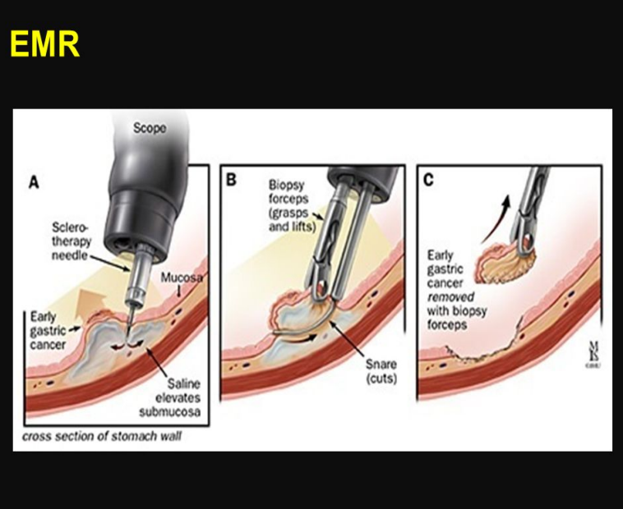
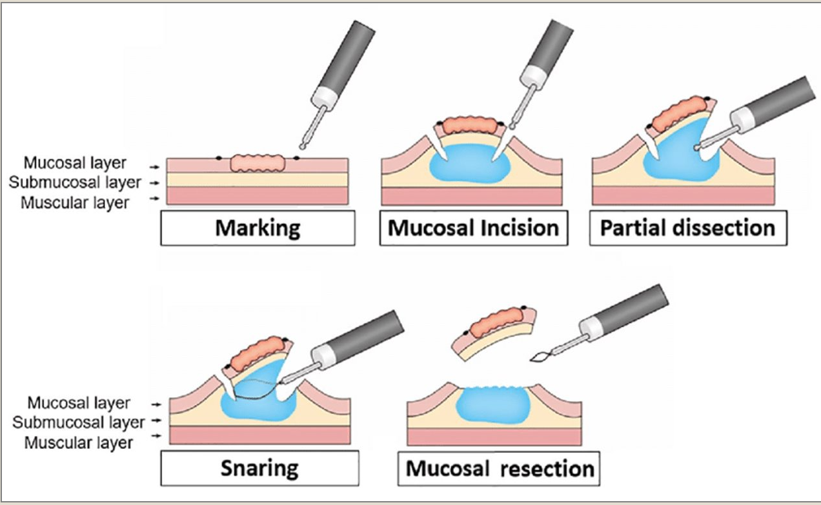
Phẫu tích cắt dưới niêm mạc qua nội soi ( ESD)
Cắt u qua nội soi
EMR và ESD được coi là điều trị chuẩn và được chỉ định cho ung thư tuyến dạ dày biệt hóa ( loại trừ ung thư dạng loét) với chẩn đoán lâm sàng u T1a ( u còn giới hạn ở niêm mạc) và có kích thước u từ 2cm trở xuống.
Cắt niêm mạc qua nội soi ( EMR )
EMR: Endoscopic Mucosal Resection
ESD: Endoscopic Submucosal Dissection

Slide 38
EMR vs ESD
EMR | ESD
Dễ thực hiện Tỉ lệ tái phát 15 – 20 % Ít biến chứng Giá thành thấp | Cần kĩ thuật và chuyên môn cao Tỉ lệ tái phát thấp khoảng 1% do cắt triệt để hơn Biến chứng cao hơn ( thủng dạ dày) Giá thành cao

Slide 39
2. Phẫu thuật cắt dạ dày
► Cắt bán phần dưới dạ dày
► Cắt bán phần trên dạ dày
► Cắt toàn bộ dạ dày
► Cắt dạ dày mở rộng
Chỉ định ở những bệnh nhân có thương tồn còn khả năng cắt bỏ được và không có di căn xa
Hiện nay ở Việt nam và trên thế giới, có hai phương pháp được chỉ định chủ yếu là cắt toàn bộ dạ dày và cắt bán phần dưới dạ dày

Slide 40
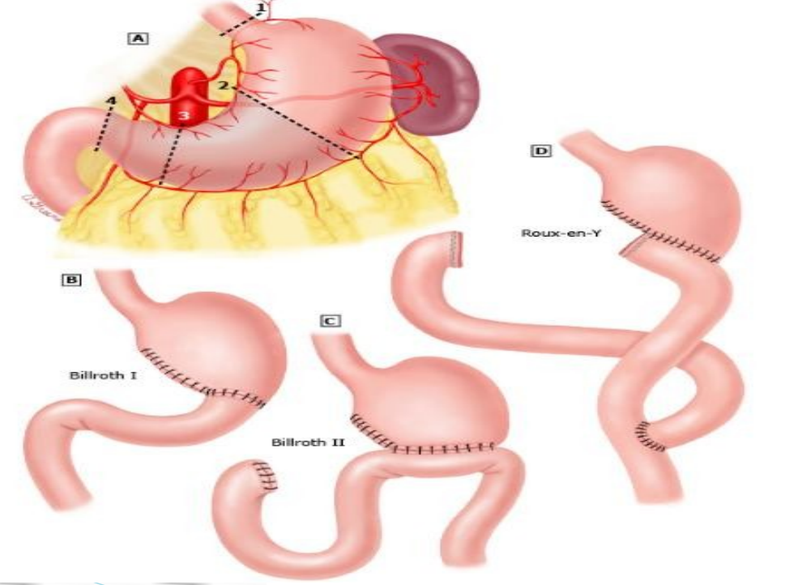
Cắt bán phần dưới dạ dày
► U ở 1/3 dưới dạ dày
► U ở 1/3 giữa dạ dày và khoảng cách từ bờ trên U đến tâm vị > 5cm
► Mặt cắt tá tràng được đóng lại bằng khâu tay hoặc dung máy cắt nối thẳng
► Phục hồi lưu thông tiêu hóa bằng các phương pháp
• Nối mỏm cắt dạ dày với tá tràng: Billroth I
• Nối mỏm cắt dạ dày với hỗng tràng: Billroth II hay Roux en Y

Slide 41
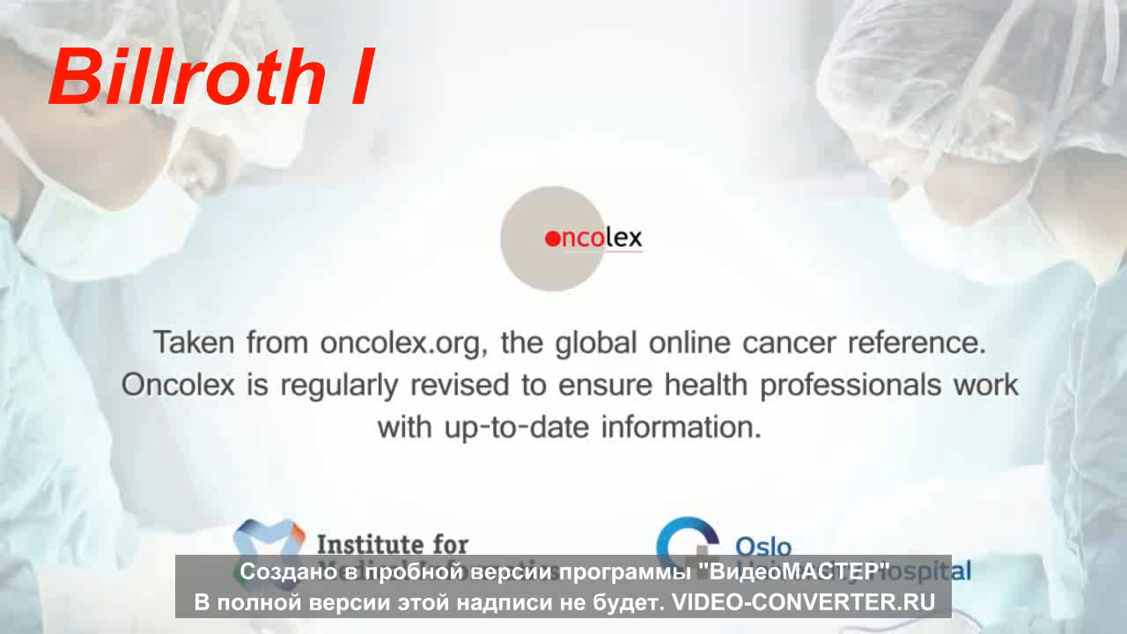
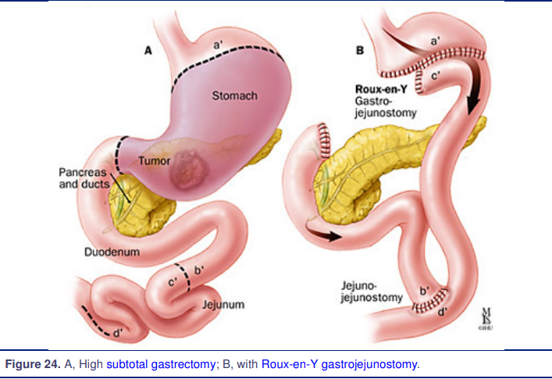

Slide 42
Ưu điểm của Billroth I so với Billroth II
Nhược điểm của Billroth I so với Billroth II
► Thức ăn vẫn xuống tá tràng cùng với việc tiết dịch mật, dịch tụy nên hợp với sinh lý hơn
► Tỉ lệ xì miệng nối cao hơn
► Thường cắt “tiết kiệm” dạ dày để tránh xì và căng miệng nối . Sai nguyên tắc “cắt bỏ rộng rãi” trong điều trị ung thư dạ dày

Slide 43
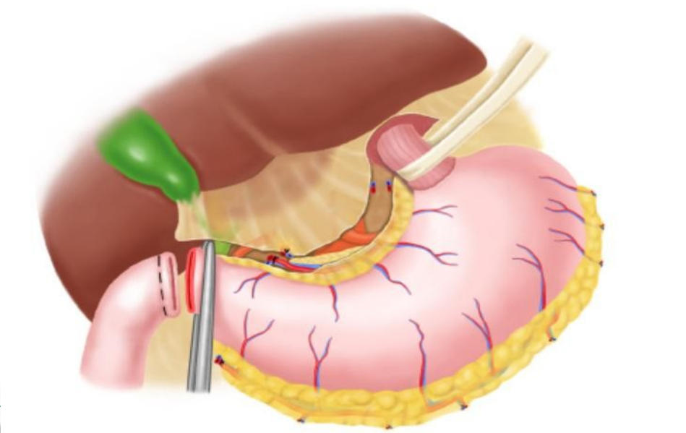
Cắt toàn bộ dạ dày
► U ở 1/3 giữa dạ dày và khoảng cách từ u tới tâm vị < 5cm
► U ở 1/3 trên dạ dày hoặc toàn bộ dạ dày
► Phục hồi lưu thông tiêu hóa bằng nối thực quản bụng – hỗng tràng:
Roux-en-Y
Omega

Slide 44
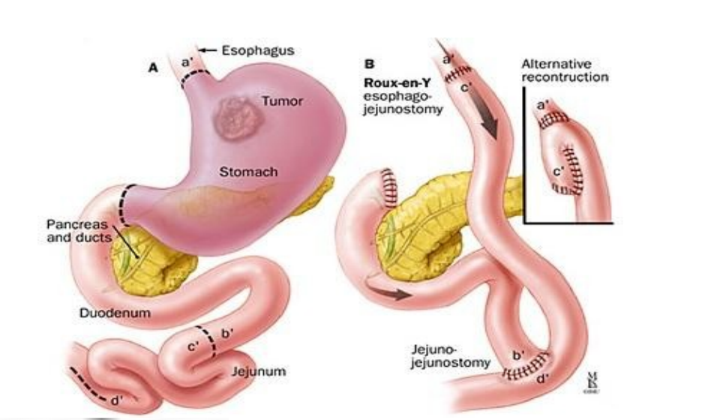
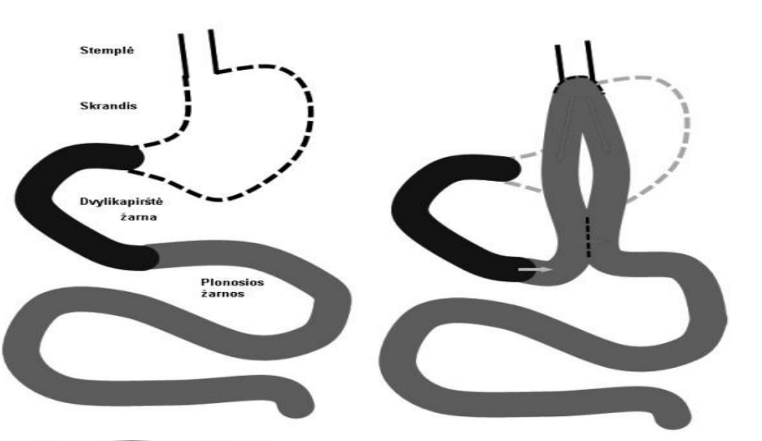
Cắt toàn bộ dạ dày PP Roux-en-Y PP Omega

Slide 45
Cắt bán phần trên dạ dày
Chỉ định: Ung thư giai đoạn sớm mà tổn thương ở 1/3 trên dạ dày và phân còn lại phải ít nhất là ½ dạ dày
Phục hồi lưu thông tiêu hóa bằng cách nối thực quản bụng với phần dạ dày còn lại
Cắt dạ dày mở rộng
Là phẫu thuật cắt bỏ 1 phần hoặc toàn bộ dạ dày cùng với cơ quan bị ung thư dạ dày xâm lấn. Các PT này có thể là cắt dạ dày + cắt lách/ đuôi tụy và lách/ đoạn đại tràng ngang/ thùy gan trái/ khối tá tụy

Slide 46
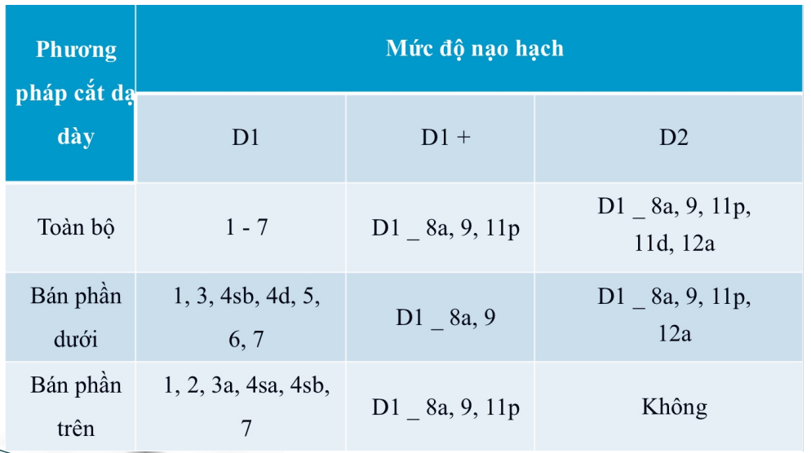
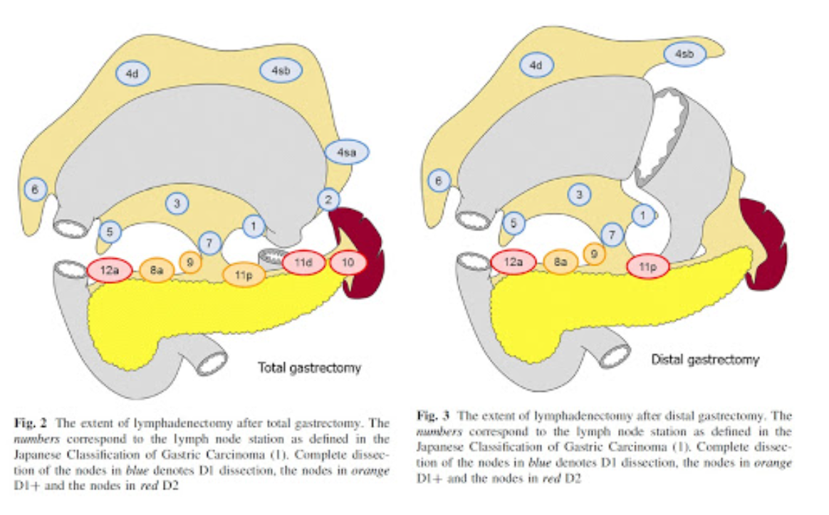
Mức độ nạo hạch trong điều trị ung thư dạ dày

Slide 47
Biến chứng cắt dạ dày
Biến chứng sớm
► Chảy máu: chảy máu miệng nối, xuất huyết nội
► Viêm tuỵ cấp
► Tổn thương đường mật
► Viêm phúc mạc/áp-xe tồn lưu
► Hội chứng ứ đọng dạ dày
► Tắc ruột non
► Xì chỗ nối - xì mỏm tá tràng
Biến chứng muộn
► Hẹp lòng chỗ nối
► Loét diện cắt
► Hội chứng sau cắt dạ dày (Dumping, RL chuyển hóa)
► Hội chứng dạ dày nhỏ
► K phần dạ dày còn lại

Slide 48
Hóa trị trong ung thư dạ dày
Mục đích: điều trị triệu chứng và kéo dài thời gian sống còn
Chỉ định: những trường hợp tổn thương tái phát, không cắt bỏ được hay còn tế bào ở bề mặt cắt sau mổ (R1, R2) với tổng trạng BN và các cơ quan khác còn tốt
Hóa miễn dịch để phát hiện thụ thể HER2 trong ung thư dạ dày thường quy để điều trị nhắm trúng đích trong những trường hợp ung thư dạ dày không còn cắt bỏ được hay đã di căn
► R0: Không còn tế bào ung thư ở bờ mặt cắt
► R1: Còn tế bào ung thư ở bờ mặt cắt trên vi thể
► R2: Còn tế bào ung thư ở bờ mặt cắt trên đại thể

Slide 49
. Hóa trị tân hỗ trợ
Chỉ định: những trường hợp thương tổn ung thư dạ dày có chỉ định phẫu thuật triệt căn nhưng hạch to ( ĐK > 3cm) hoặc nghi ngờ di căn hạch nhóm 16a2/16b1 ( ĐK > 1cm)
Bệnh nhân được dung hóa trị trước mổ từ 3 – 6 đợt rồi tiến hành phẫu thuật
Các nghiên cứu cho thấy tỉ lệ sống còn sau mổ tốt hơn so với không hóa trị tân hỗ trợ
. Hóa trị hỗ trợ sau mổ
Mục đích: giảm tái phát do những tế bào còn sót lại sau mổ triệt căn. Ngoài ra, hóa trị hỗ trợ sau mổ giúp cải thiện tỉ lệ sống còn.
Chỉ định: ung thư dạ dày giai đoạn II và III ( Theo Hội Ung Thư Dạ dày Nhật Bản)
Notes:
Hạch 16. hạch cạnh đm chủ

Slide 50
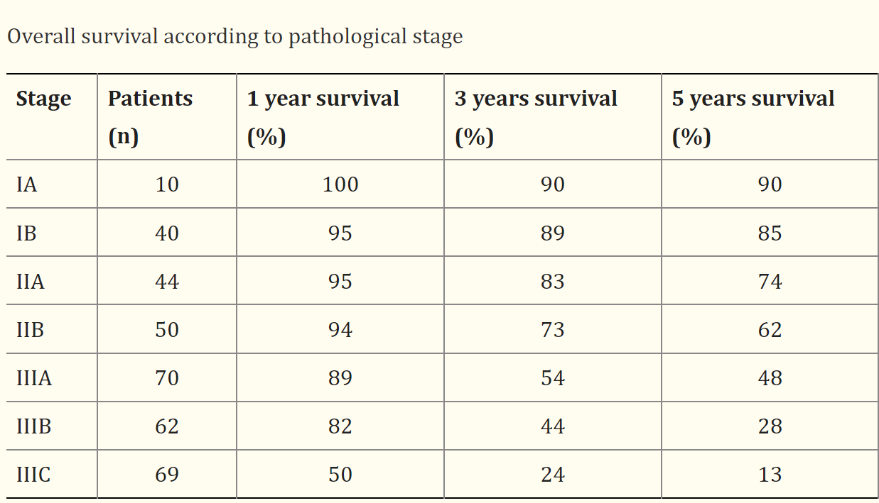
Tiên lượng
Các yếu tố ảnh hưởng đến tỉ lệ sống còn của bệnh nhân sau mổ cắt dạ dày
Độ xâm lấn của thương tổn
Đặc điểm mô bệnh học
Vị trí tổn thương
Số hạch di căn
Biến chứng sau mổ
Notes:
Giai đoạn càng muộn thì tiên lượng sống 5 năm càng giảm do đó vc phát hiện và điều trị sớm ut dạ dày góp kéo dài tỉ lệ sống cho bn

Slide 51
Tài liệu tham khảo
Global Cancer Statistics 2020: GLOBOCAN Estimates of Incidence and Mortality Worldwide for 36 Cancers in 185 Countries .Hyuna Sung, PhD1; Jacques Ferlay, MSc, ME2; Rebecca L. Siegel, MPH
Epidemiological and pathophysiological review of helicobacter pylori. Jibran Sualeh Muhammad1, Syed Faisal Zaidi, Khan Usmanghani3
Bizzaro N, Antico A: Diagnosis and classification of pernicious anemia Bizzaro N, Antico A.
Histological types of gastric cancer according to the Lauren classification.
Japanese gastric cancer treatment guidelines 2014 (ver. 4) Japanese Gastric Cancer Association1
Prognostic factors for survival in patients with gastric cancer: Single-centre experience Gokhan Yaprak, Deniz Tataroglu, Bedriye Dogan, Melike Pekyurek
Bệnh học ngoại khoa tiêu hóa. ĐHYD TP HCM
Bệnh học ngoại khoa ống tiêu hóa. ĐHYD TPHCM

Slide 52

CẢM ƠN THẦY VÀ CÁC BẠN ĐÃ CHÚ Ý LẮNG NGHE !!!
Please keep this slide for attribution

